Slide 1
MODÈLE DE GUIDE DE STYLE DE MARQUE
VOTRE
LOGO
GUIDE DE STYLE DE MARQUE
©20XX. Tous droits réservés à votre organisation.
GUIDE DE STYLE DE MARQUE

Slide 2
sales@smartsheet.com
(844) 324-2360
smartsheet.com
/smartsheet
/entreprise/smartsheet-com
/@smartsheet
/smartsheet
/smartsheet
©20XX.
Tous droits réservés à votre organisation.
RAPPORT DE PROJET
GUIDE DE STYLE DE MARQUE

Slide 3
TABLE DES MATIÈRES
1
5
Directives d'utilisation
Couleurs
2
6
Marquer les DO d'utilisation
Logo
3
7
Marquer l'utilisation NE PAS FAIRE
Clairance
4
8
Polices
Utilisation incorrecte
RAPPORT DE PROJET
GUIDE DE STYLE DE MARQUE | TABLE DES MATIÈRES

Slide 4
1. DIRECTIVES D'UTILISATION
Description
DIRECTIVES D'UTILISATION
RAPPORT DE PROJET

Slide 5
2. Marquer les DO d'utilisation
Utilisez toujours la forme et l'orthographe appropriées de la marque.
Distinguez les marques de commerce du texte environnant avec une majuscule appropriée (lettres initiales en majuscules ou toutes les lettres en majuscules), en italique ou entre guillemets.
MARQUER LES CHOSES À FAIRE EN MATIÈRE D'UTILISATION
RAPPORT DE PROJET

Slide 6
3. Marquer l'utilisation NE PAS
Ne modifiez pas une marque de commerce au pluriel.
Ne modifiez pas une marque de commerce de quelque manière que ce soit, y compris par le biais d'identifiants visuels ou de polices non approuvées.
MARQUER LES NE PAS UTILISER
RAPPORT DE PROJET

Slide 7
4. Couleurs
Plage de Bronze
Soleil d'or
Verdoyante
Bleu puissance
Sortilège:
RVB:
CMJN:
Pantone:
#000000
0/ 0 / 0
0 / 0 / 0 / 0
XXXX
Sortilège:
RVB:
CMJN:
Pantone:
#000000
0/ 0 / 0
0 / 0 / 0 / 0
XXXX
Sortilège:
RVB:
CMJN:
Pantone:
#000000
0/ 0 / 0
0 / 0 / 0 / 0
XXXX
Sortilège:
RVB:
CMJN:
Pantone:
#000000
0/ 0 / 0
0 / 0 / 0 / 0
XXXX
COULEURS
RAPPORT DE PROJET

Slide 8
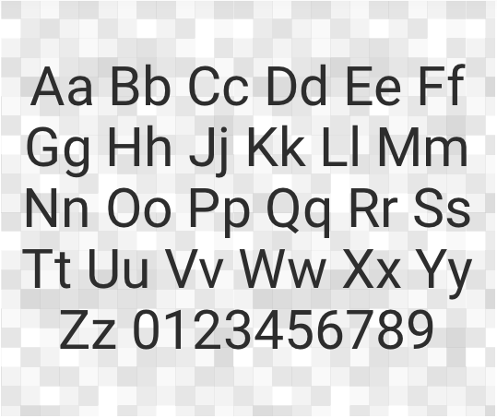
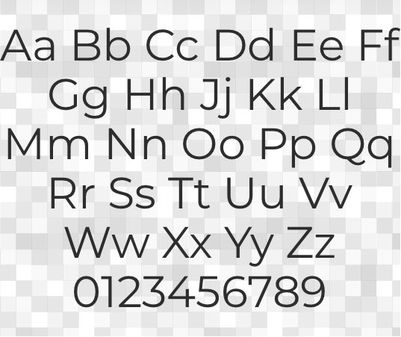
5. Polices
Montserrat
Roboto
POLICES
RAPPORT DE PROJET

Slide 9
6. Logo
Vous trouverez ci-dessous tous les traitements acceptés du logo.
Disposition horizontale
Disposition verticale
Mot-symbole
Le logotype sans logomark doit être utilisé exclusivement dans l'application.
Logomark (icône)
LOGO
RAPPORT DE PROJET

Slide 10
7. Autorisation
Donnez au logo de la place pour respirer. Le logo doit avoir un espace libre autour de l'ensemble du verrouillage. Cela fournira un espacement approprié pour ses ascendants de caractères. Vous trouverez ci-dessous le montant minimum de dégagement, mais il est préférable d'en faire plus.
CLAIRANCE
RAPPORT DE PROJET

Slide 11
8. Utilisation incorrecte
Veuillez utiliser les logos tels qu'ils sont fournis dans ces directives. Ne modifiez pas le logo.
Fausser
Changer les couleurs
Recréer
Ne pas biaiser ou mettre à l'échelle de manière disproportionnée
Ne changez pas les couleurs
Ne faites pas de modifications, d'ajouts ou de substitutions
Ajouter des effets
Modifier l'orientation
Utiliser des arrière-plans occupés
N'ajoutez pas d'ombres portées, de contours ou de biseaux
Ne modifiez pas l'orientation
Ne placez pas sur des arrière-plans compliqués
UTILISATION INCORRECTE
RAPPORT DE PROJET

Slide 12
DÉMENTI Tous les articles, modèles ou informations fournis par Smartsheet sur le site Web sont fournis à titre de référence uniquement. Bien que nous nous efforcions de maintenir les informations à jour et correctes, nous ne faisons aucune déclaration ou garantie d'aucune sorte, expresse ou implicite, quant à l'exhaustivité, l'exactitude, la fiabilité, la pertinence ou la disponibilité en ce qui concerne le site Web ou les informations, articles, modèles ou graphiques connexes contenus sur le site Web. Toute confiance que vous accordez à ces informations est donc strictement à vos propres risques.

